Slide 1

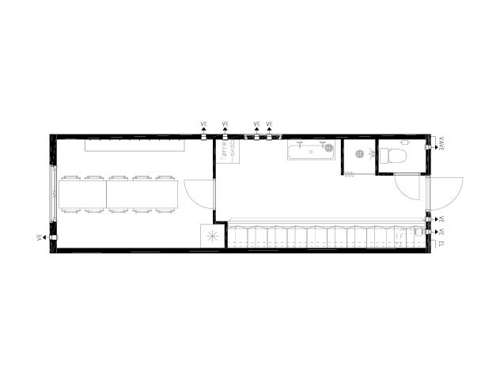
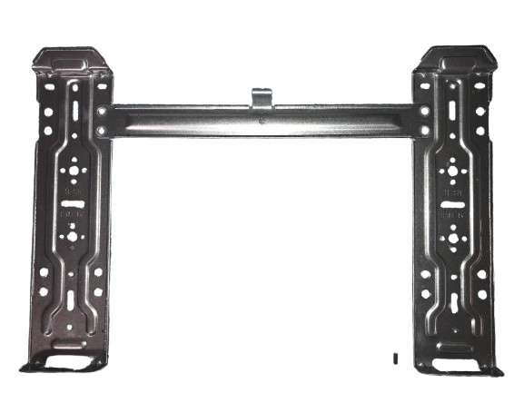
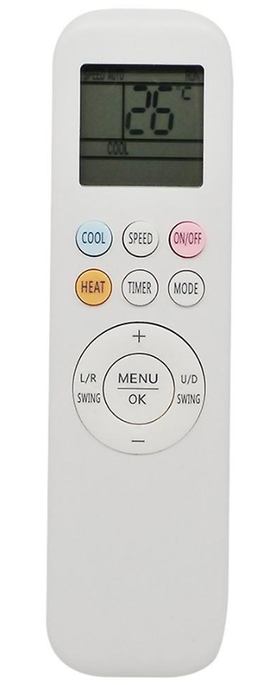
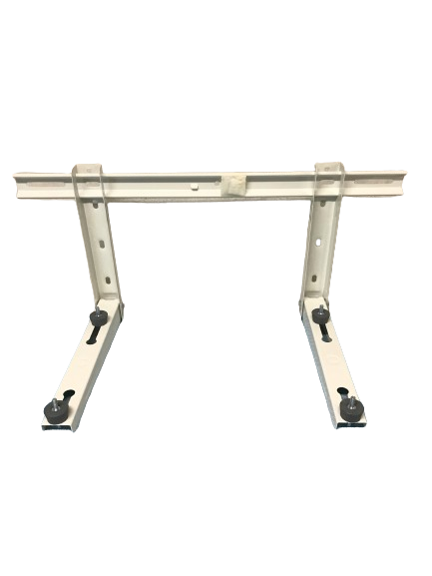
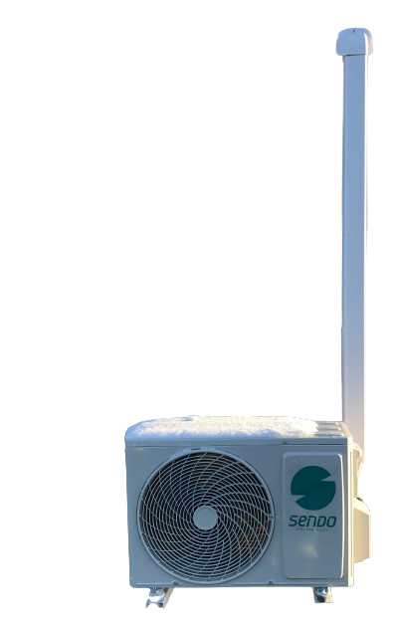
10 Mands – Med Toilet og Bad
160 cm
STANDARD
1
Indvendig
33cm
35cm
Kanal
36cm
5cm
37 cm
17 cm
160 cm
54 cm
Udvendig
3
2
Udvendig
28.5 cm
Kanal 120cm??
36 cm

Slide 2
Materiale liste - Indedel
Materiale liste - Udedel
160 cm kabel kanal (yder)
157 cm kabel kanal (inder)
4 meter 5x1,5 fast kabel
3.6 meter blød afløbsslange (6 led)
50 + 20 cm isotape
1.5 meter 3x1,5 sort ledning
3.5 meter kobberrør ¼ - 3/8
1 x Bæring
5x 6x50 skruer for bæring
Gummi ophæng
135 cm kabel kanal
1 stk. Kanal afslutning

